Slide 1
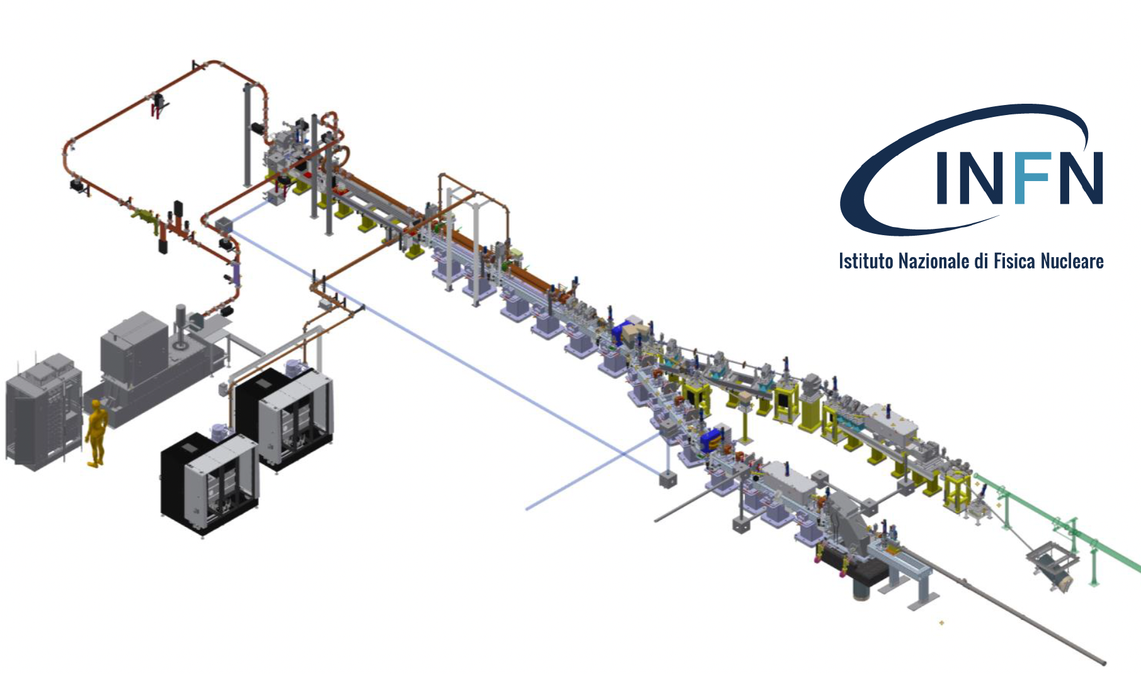
Progetto STAR2-TT
Luca Serafini – INFN-Milano and LASA
On behalf of STAR2-TT team based at INFN-LNF, INFN-CS and INFN-MI
30 Giugno 2023: un (intero) Acceleratore di particelle venduto dall’INFN a terzi (UniCal) “on budget - on time” (prima volta in 70 anni?)
26+6 mesi per progettare, costruire, installare l’acceleratore lineare di STAR, per una commessa “a profitto” di 6.7 Meuro
Consiglio di Sezione – Milano – 7 Luglio 2023

Slide 2
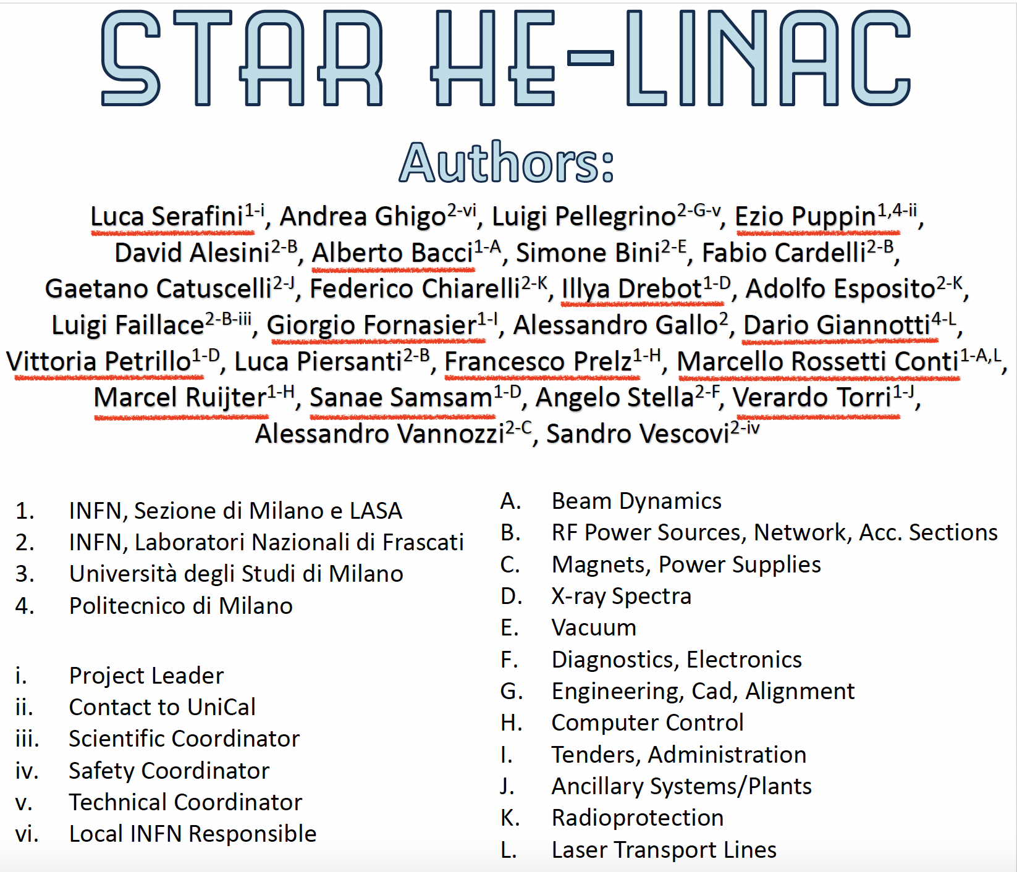
TOT circa 4 FTE Milano, circa 6 FTE LNF
Consiglio di Sezione – Milano – 7 Luglio 2023

Slide 3
Management Board
P. Campana, D. Bettoni, A. Ghigo, E. Puppin
Referente -> Presidente
U. Dosselli
Project Leader
L. Serafini
Contact to UniCal
E. Puppin
Scientific Coordinator
L. Faillace
Contract Manager
A. Sequi
Technical Coordinator
L. Pellegrino
Safety Coordinator
S. Vescovi
Local INFN Responsibles
INFN-LNF A. Ghigo
INFN-CS E. Tassi
Working Packages
BEAM DYNAMICS - A. Bacci
RF POWER SOURCES, NETWORK, ACC. SECTIONS - L. Faillace
MAGNETS/ POWER SUPPLIES - A. Vannozzi
X-ray SPECTRA - I. Drebot
VACUUM - S. Bini
DIAGNOSTICS, ELECTRONICS - A. Stella
ENGINEERING/CAD/ALIGNMENT - L. Pellegrino
COMPUTER CONTROL – F. Prelz
COMMISSIONING - L. Faillace
TENDERS/ADMINISTRATION - G. Fornasier
*
*salvatore della patria

Slide 4
Progetto STAR2-TT
STAR is the only research infrastructure in Italy (host institution Università della Calabria) based on an Inverse Compton Source (close to commissioning).
STAR is based on state-of-the-art RF Photoinjector technology mutuated from SPARC-Lab (INFN-LNF). This is why STAR was conceived, designed and installed by INFN at the STAR site (in collaboration with PON-1 beneficiaries, UniCal and CNISM) during STAR-1 phase (2012-2018).
INFN won a tender issued by UniCal on STAR Linac upgrade (5.5 M€ + VAT): contract signed in May 2021, 20 (+6) months to deliver, install and test.
STAR2-TT (sigla INFN) ha rappresentato il primo progetto nella storia dell’INFN per cui il nostro Istituto ha agito come una azienda privata che vende un sistema completo e funzionante di cui è proprietaria – un acceleratore – per generare profitto! (previsto O(M€)). N.B. caveat, legge Europea contro aiuti di stato, profitto > 0
Consiglio di Sezione – Milano – 7 Luglio 2023

Slide 5
Consiglio di Sezione – Milano – 7 Luglio 2023

Slide 6
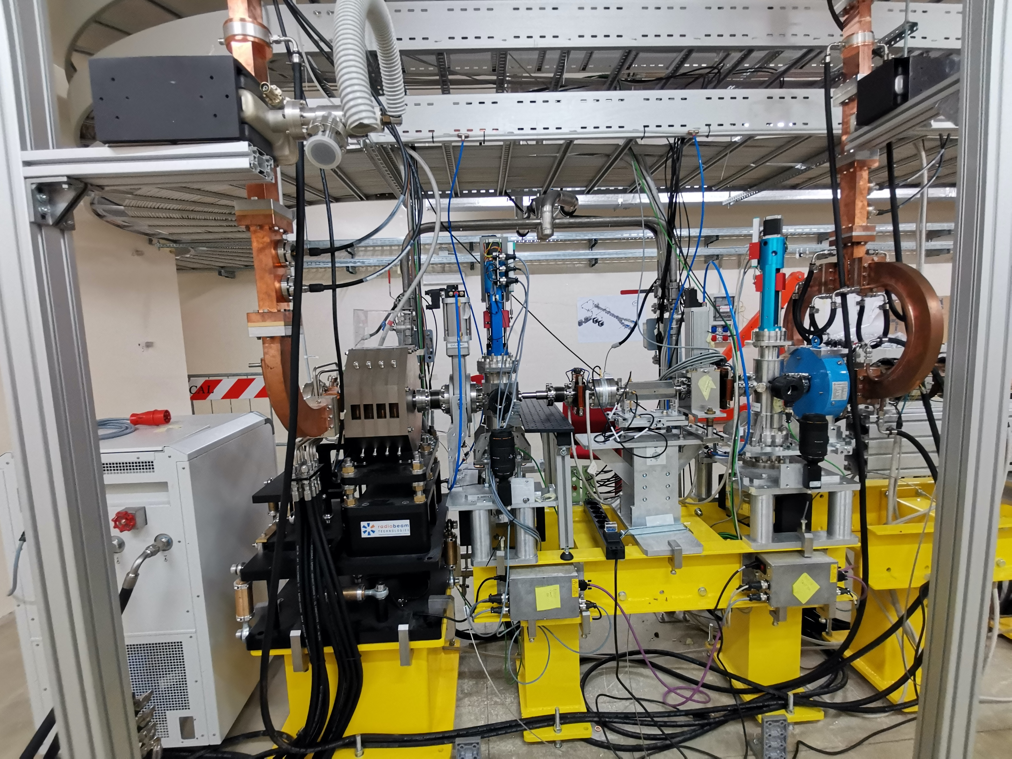
Consiglio di Sezione – Milano – 7 Luglio 2023

Slide 7
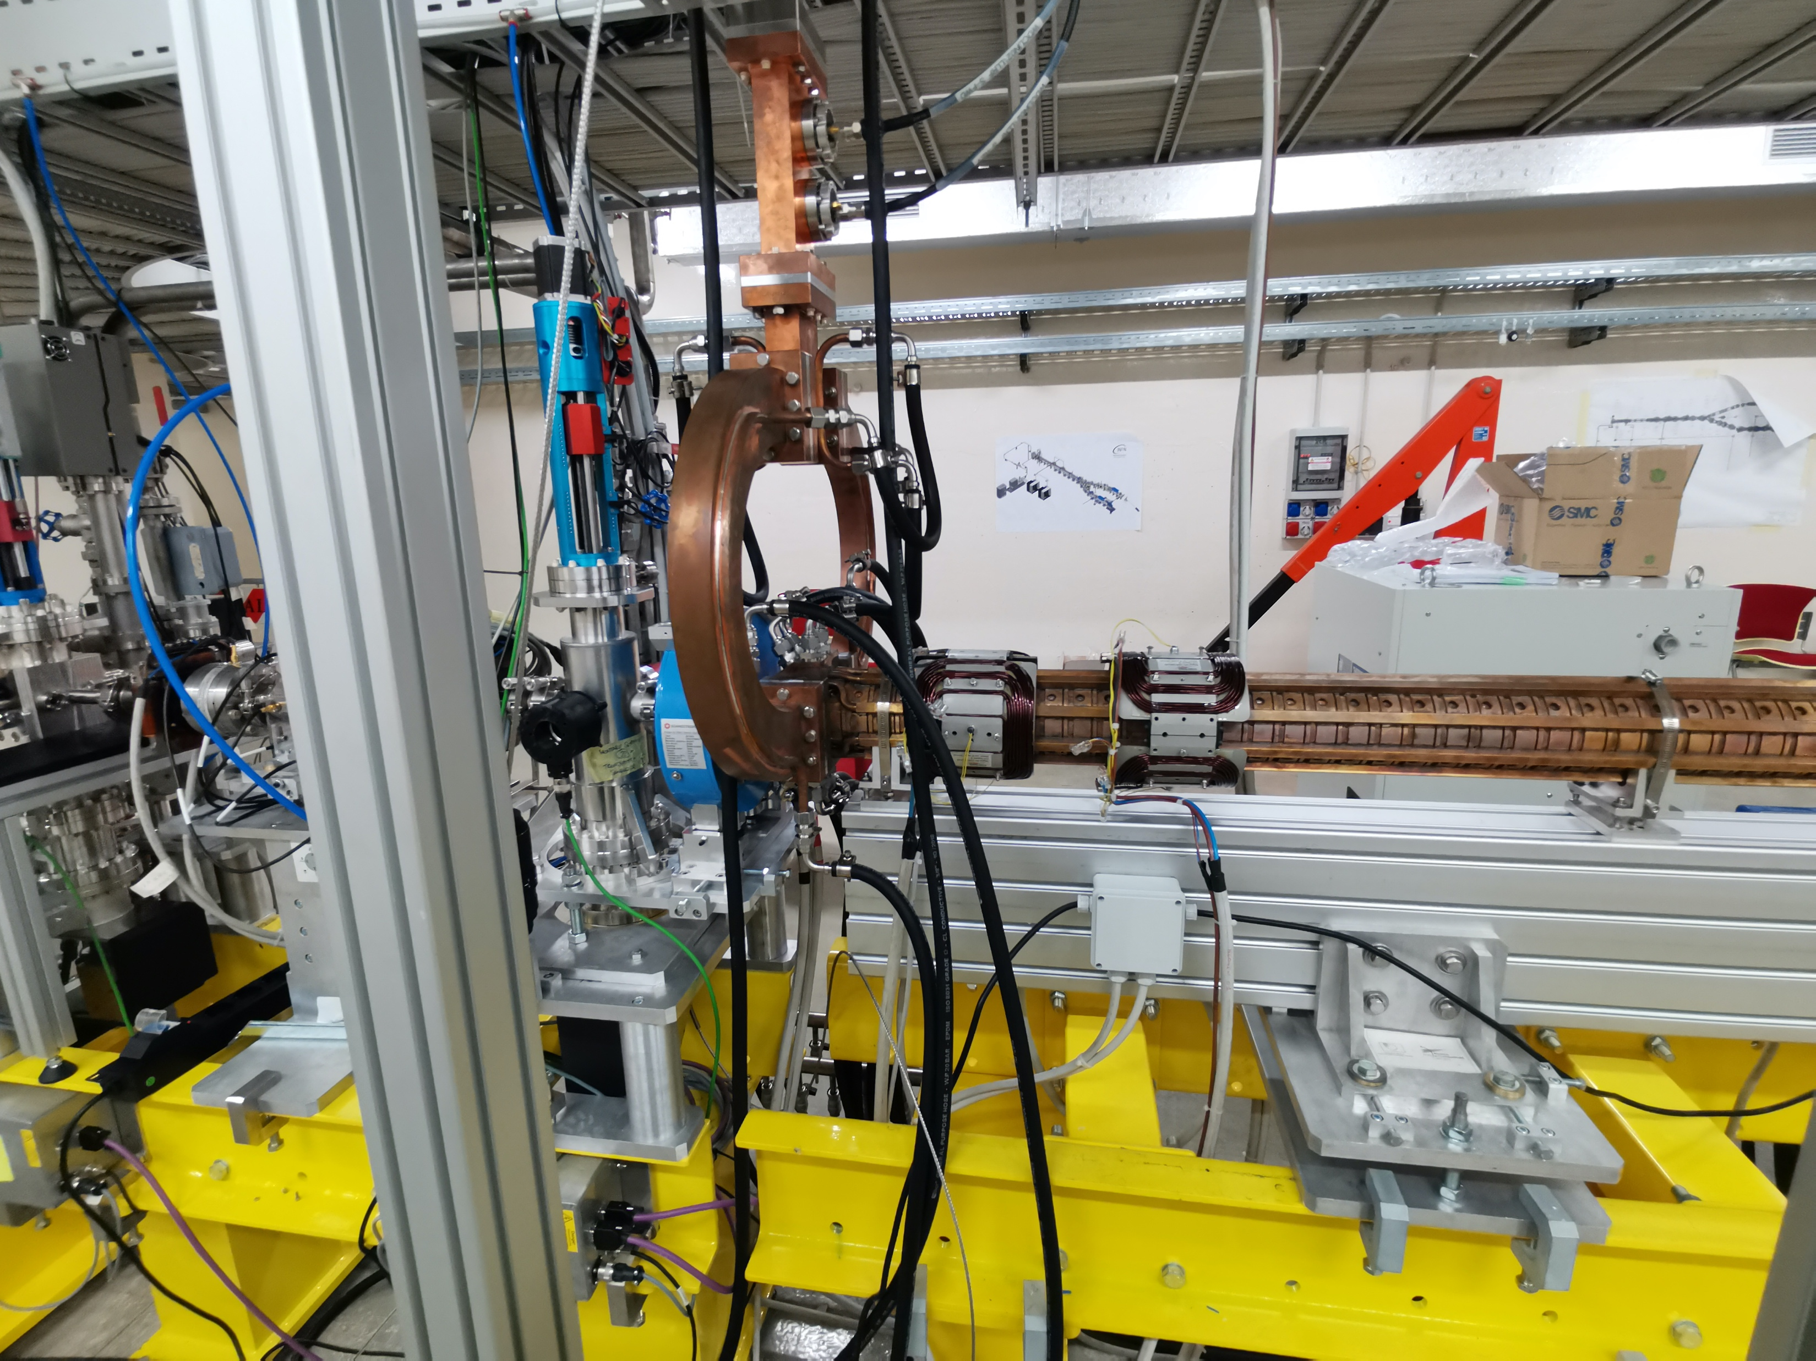
Consiglio di Sezione – Milano – 7 Luglio 2023

Slide 8
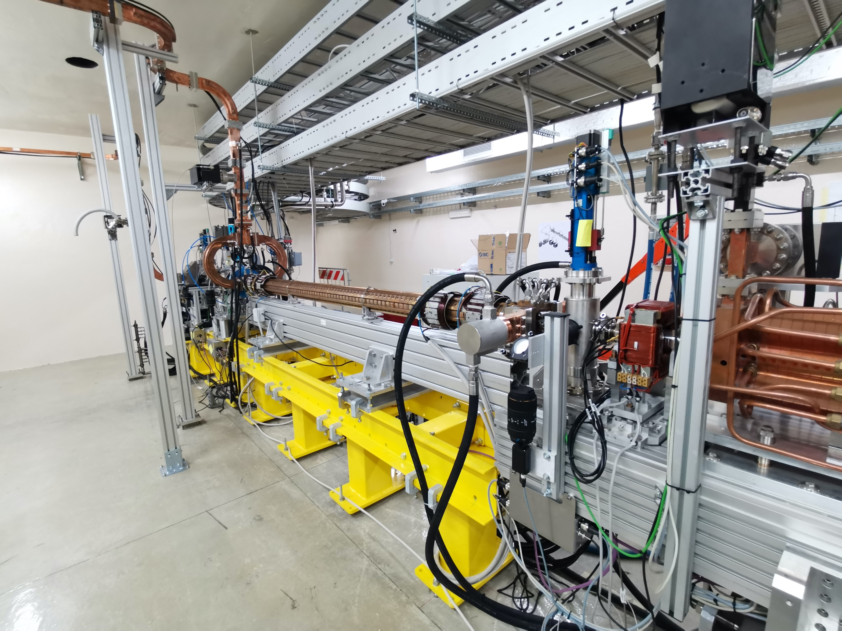
Consiglio di Sezione – Milano – 7 Luglio 2023

Slide 9
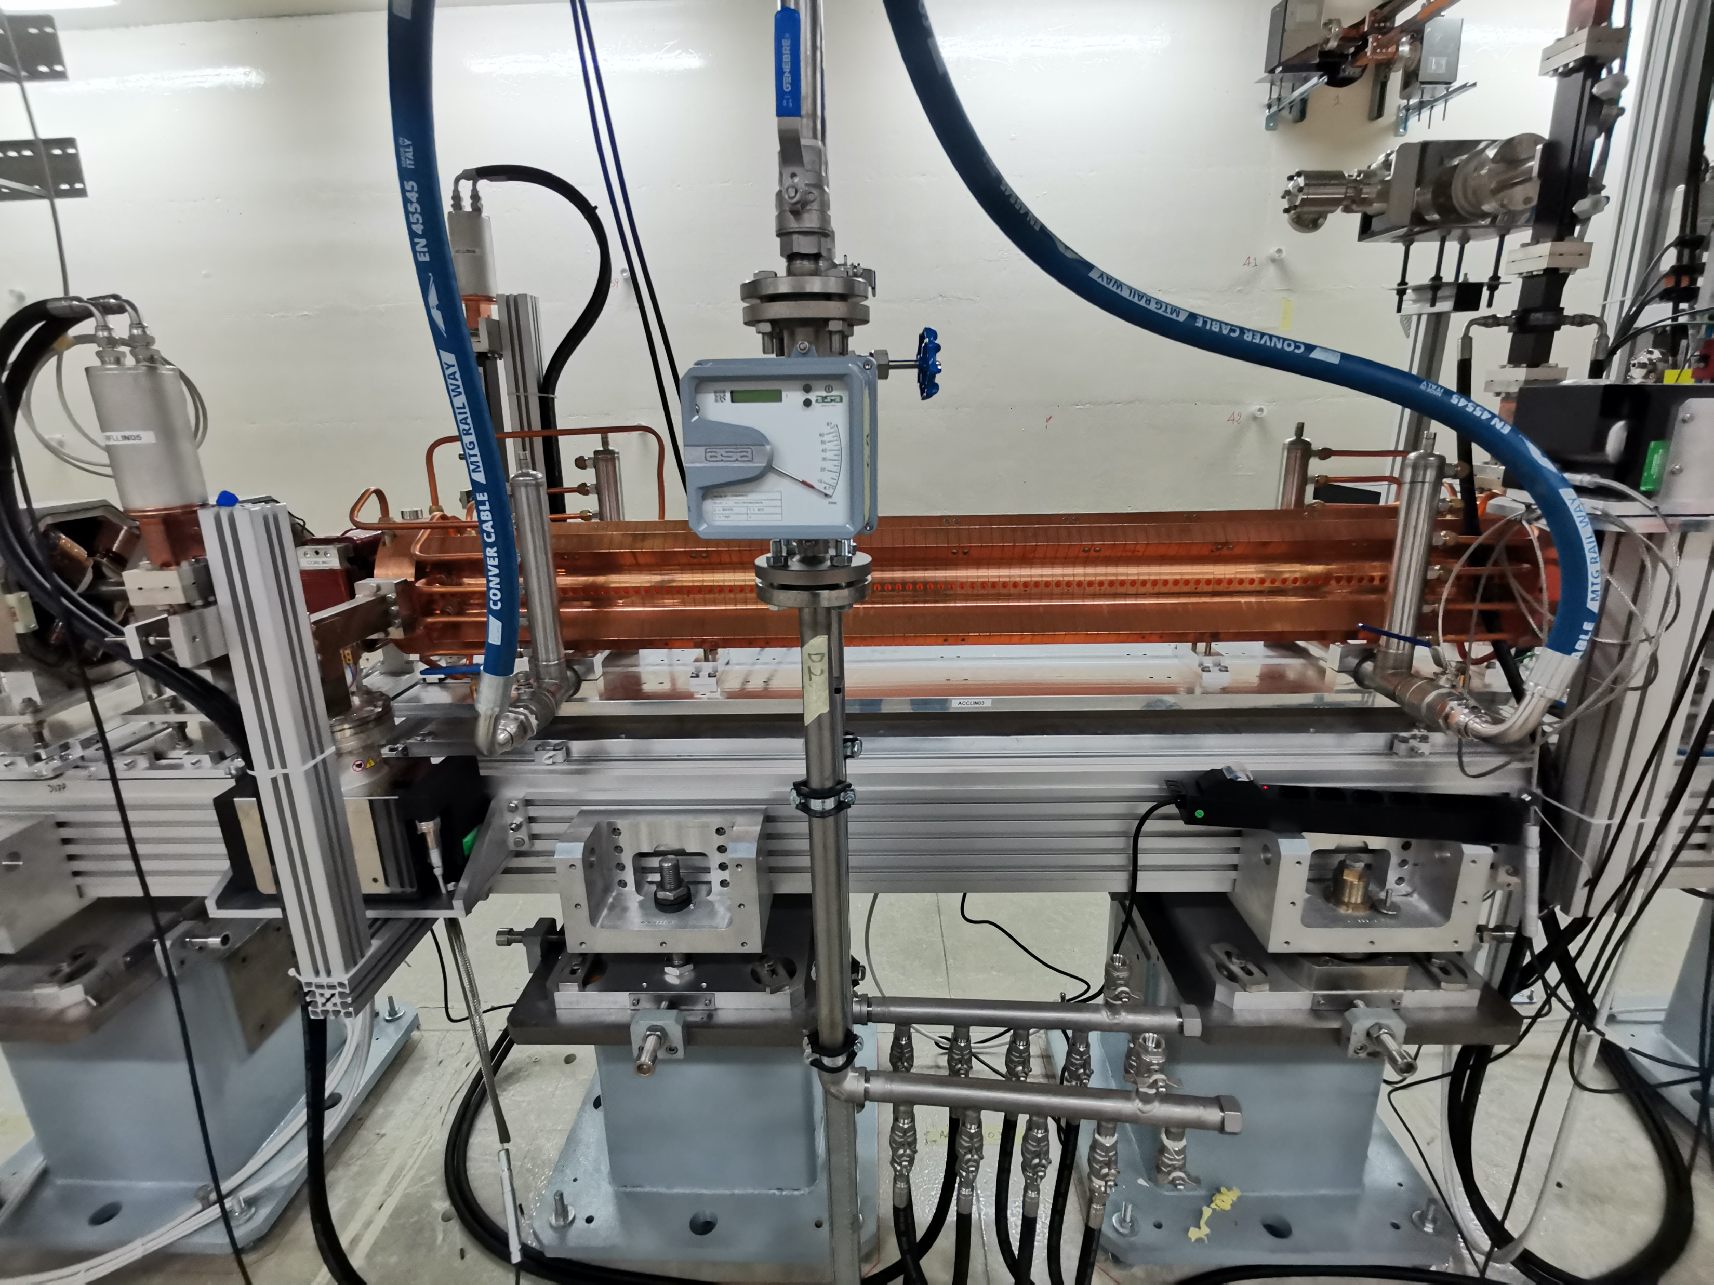
Consiglio di Sezione – Milano – 7 Luglio 2023

Slide 10
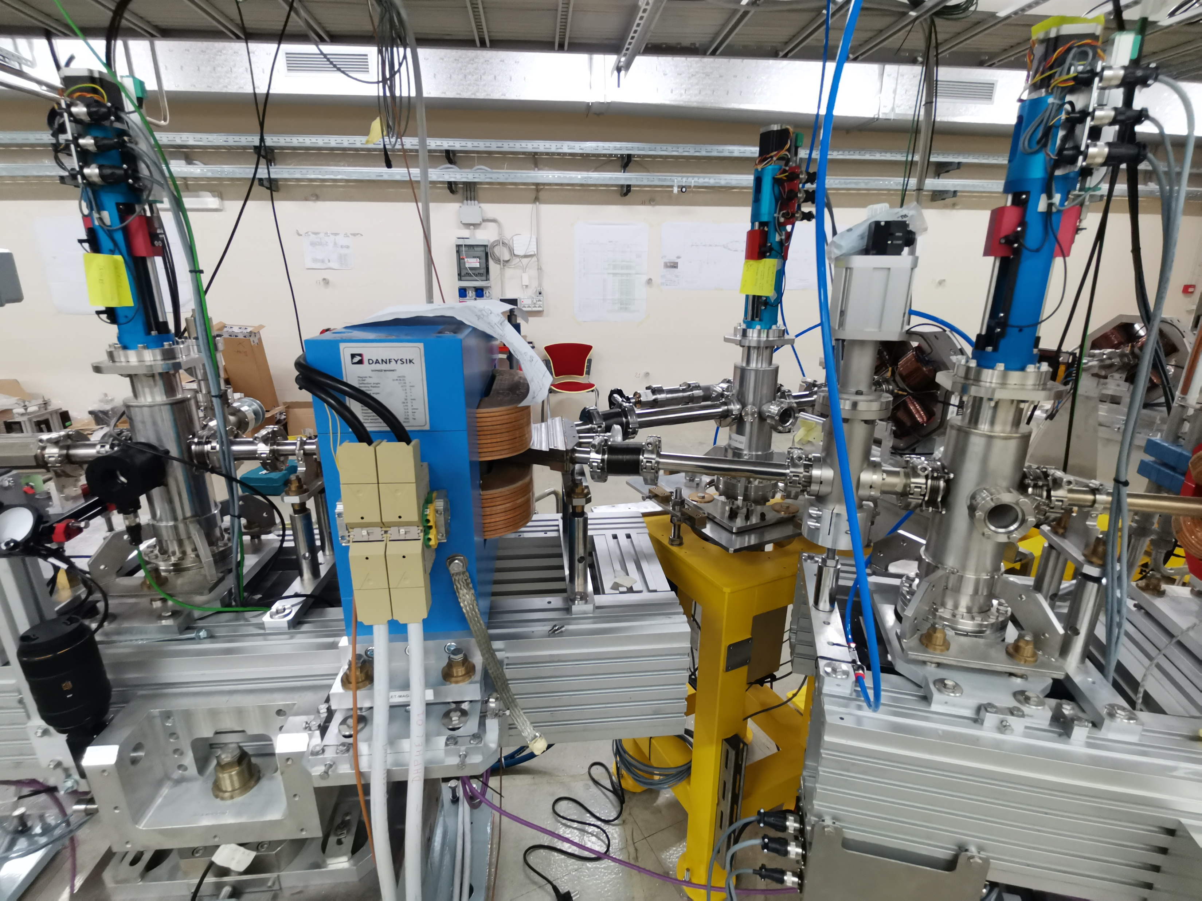
Consiglio di Sezione – Milano – 7 Luglio 2023

Slide 11
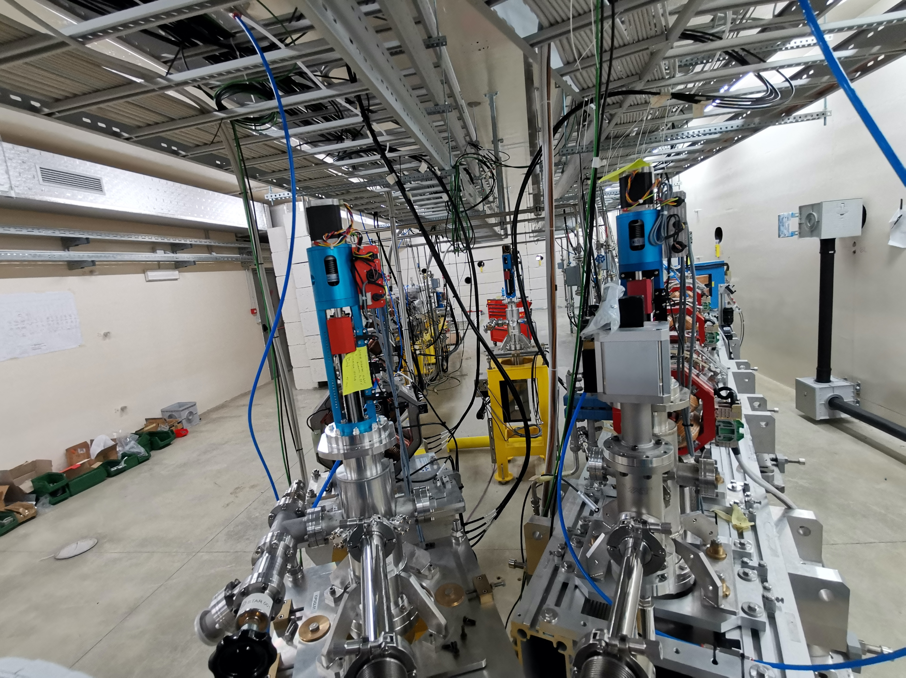
Consiglio di Sezione – Milano – 7 Luglio 2023

Slide 12
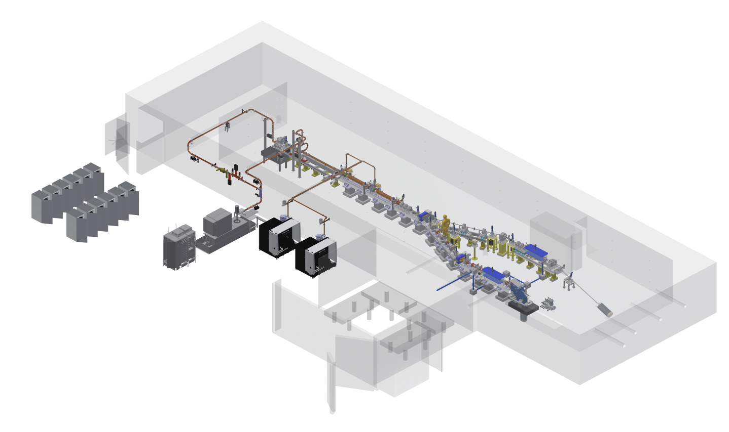
Consiglio di Sezione – Milano – 7 Luglio 2023

Slide 13

Ringraziamenti speciali vanno ai due Direttori coinvolti,
Mauro Citterio e Fabio Bossi, ed in particolare alle Amministrazioni di
Milano e LNF, con i loro Segretari Amministrativi Angela Campanale e
Tiziano Ferro, perchè gli adempimenti amministrativi resosi necessari
per STAR, data l’estrema urgenza e la necessità di rispettare le
scadenze contrattuali, hanno messo a dura prova tutti
(Katia Kornioukhina per le tante PEC inviate il venerdì sera tardi….)
Ma voglio citare in particolare Giorgio Fornasier e Attilio Sequi:
senza il loro contributo le procedure di acquisizione non sarebbero
mai andate in porto nei tempi ristrettissimi imposti dal contratto.
Lesson to learn for the future:
senza un apparato amministrativo dedicato e orientato ad
una dimensione privatistica di un contratto di fornitura
e messa in opera come quello di STAR2-TT diventa
impossibile rispettare scadenze imposte da contratto
Consiglio di Sezione – Milano – 7 Luglio 2023

Slide 14
STAR COMMISSIONING – Task Force (2023-2024)
MANAGEMENT - L. Serafini, E. Puppin
e⁻ BEAM DYNAMICS / DIAGNOSTICS - A. Bacci, M. Rossetti
LASER TRANSPORT LINES - D. Giannotti, M. Rossetti
X-ray SPECTRA - I. Drebot, V. Petrillo, M. Ruijter, S. Samsam
CONTROL SYSTEM - F. Prelz, M. Ruijter, A. Maiblatt
Consiglio di Sezione – Milano – 7 Luglio 2023

Slide 15
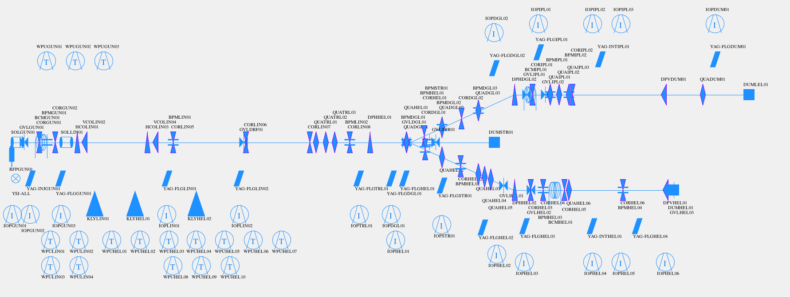
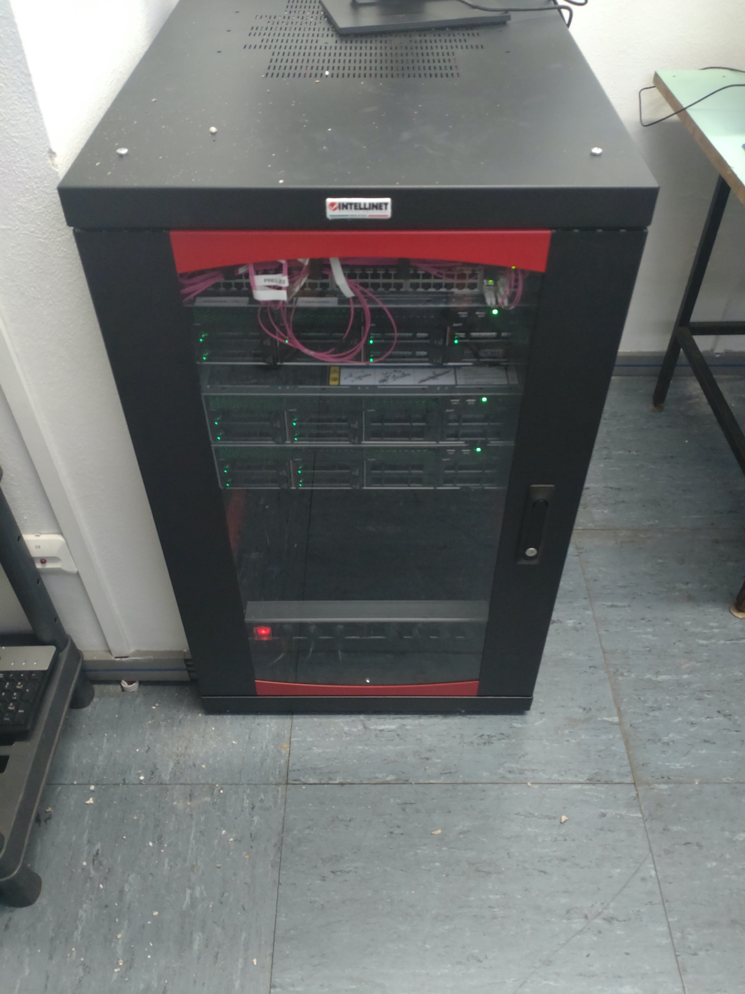
(Partially) Remote Commissioning of STAR from LASA
STAR Control System Studio – Main Panel
Remote control room at LASA
Sinergy with other LASA Projects (BriXSinO, HB2TF, AATF, etc)
Consiglio di Sezione – Milano – 7 Luglio 2023

Slide 16
3 Deliverables su 4 consegnati (e fatturati): 80% dell’importo totale del contratto (5.5 M€ + IVA = 6.7 M€) fatturato (5.37 M€).
Data assegnazione | LNF (k€) | MI (k€) | Totale (k€)
Marzo 2021 | 185 | 75 | *260
Ottobre 2021 | 290 | 85 | 375
Novembre 2021 | 0 | 1710 | 1710
Gennaio 2022 | 615 | 155 | 770
Aprile 2022 | 773 | 309 | **1082
Febbraio 2023 | 203 | 0 | 203
* Incluso 160 k€ per Assegni
2066 2334 4400
** Incluso 300 k€ per Assegni
TOTALE al 31/03/2023 4.4 M€ con IVA
INFN-LNF Apr. 13th, 2023

Slide 17
Grazie per l’attenzione
Lunedì 10 Luglio 2023 firmeremo congiuntamente UniCal/INFN il
Certificato di Fine Fornitura,
che stabilisce il termine puntuale dei lavori da parte nostra,
per cui non saremo più soggetti a penali
… e la mia liquidazione è salva …
Backup Slides a seguire
Consiglio di Sezione – Milano – 7 Luglio 2023

Slide 18



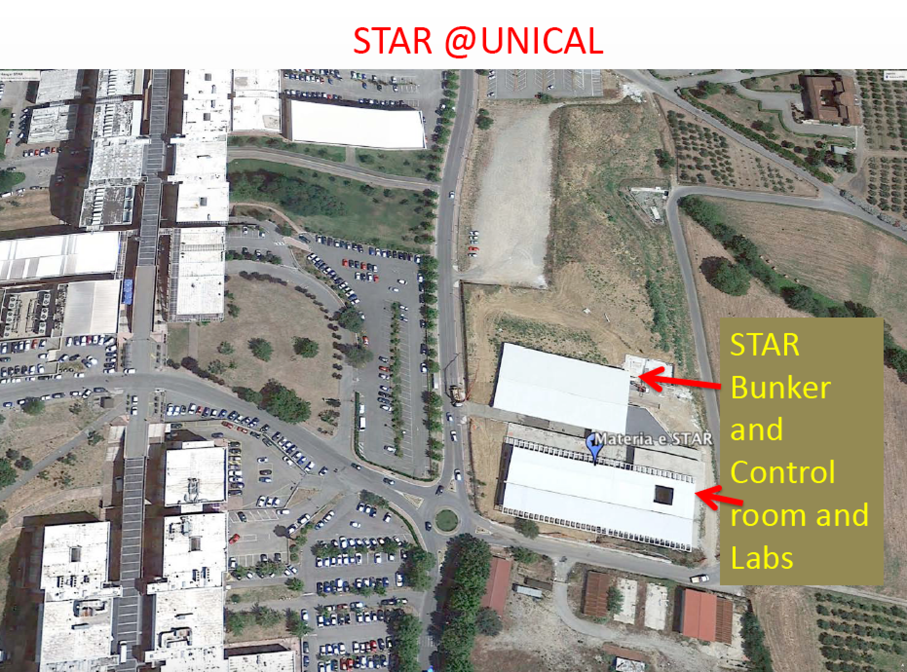
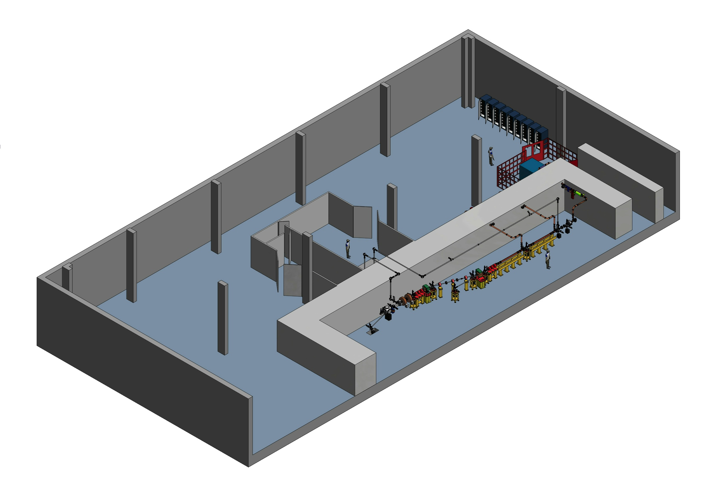
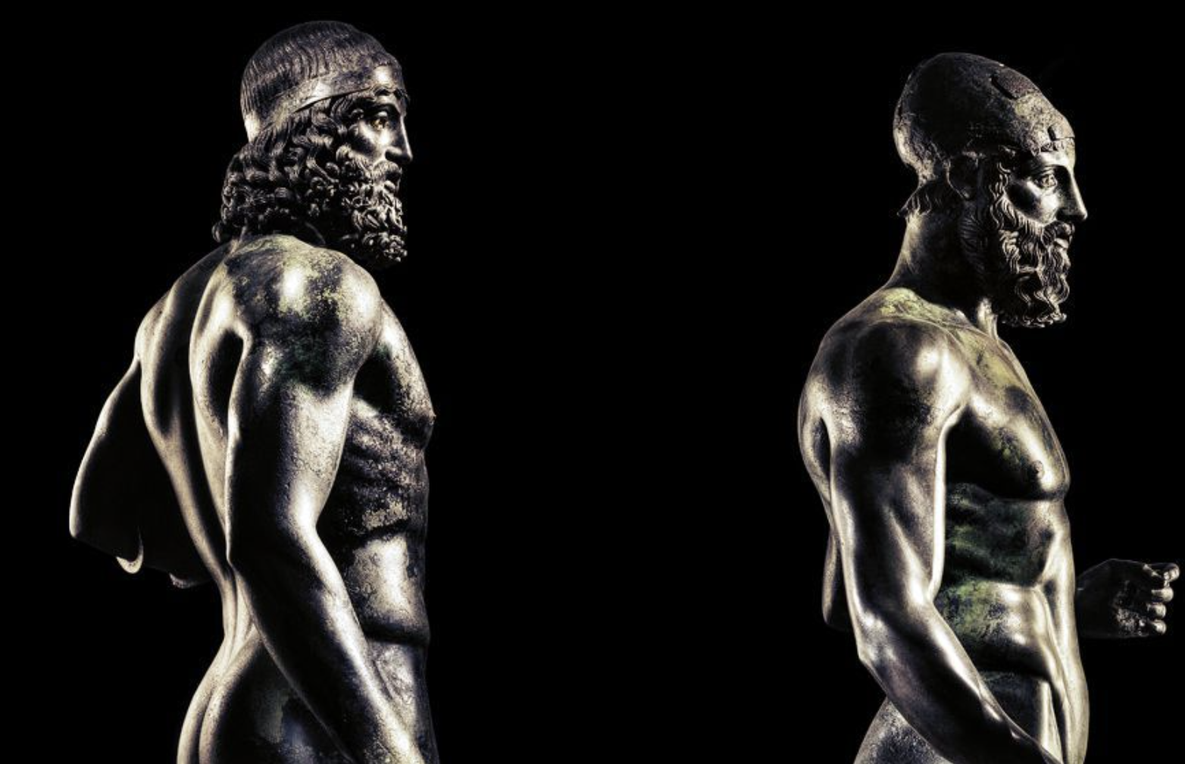
STAR
X
STAR (Southern europe Thomson source for Applied Research) is a Compton Source of mono-chromatic X-rays tunable in the range 20-350 keV (incl. STAR-2 upgrade), devoted to advanced non-invasive diagnostics of cultural heritage / archeological samples.

Slide 19
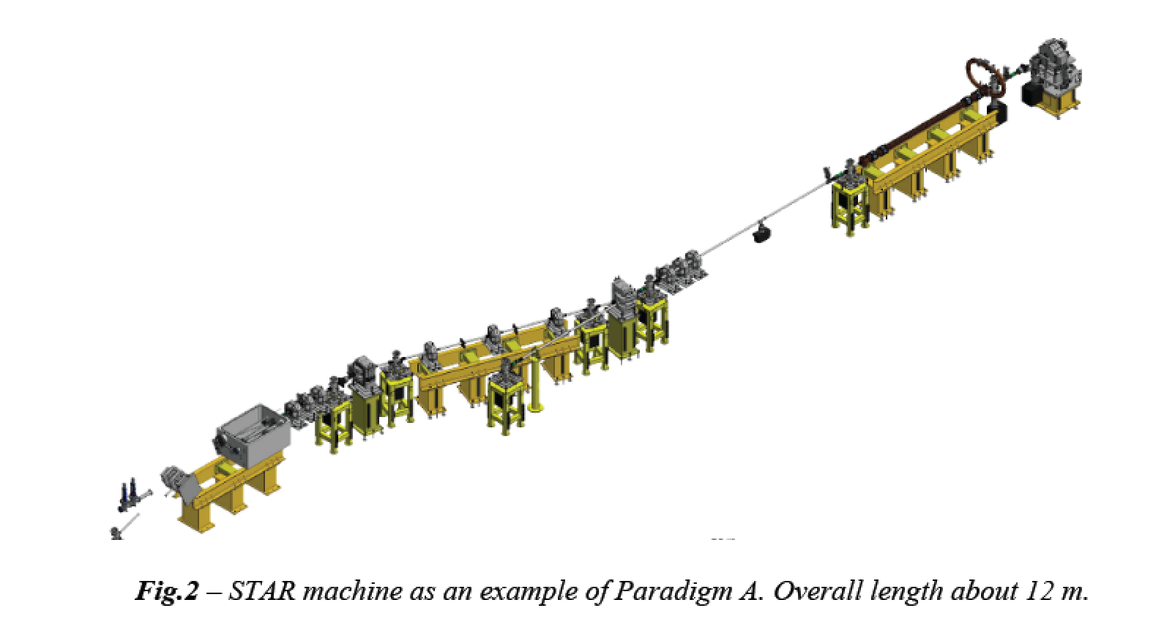
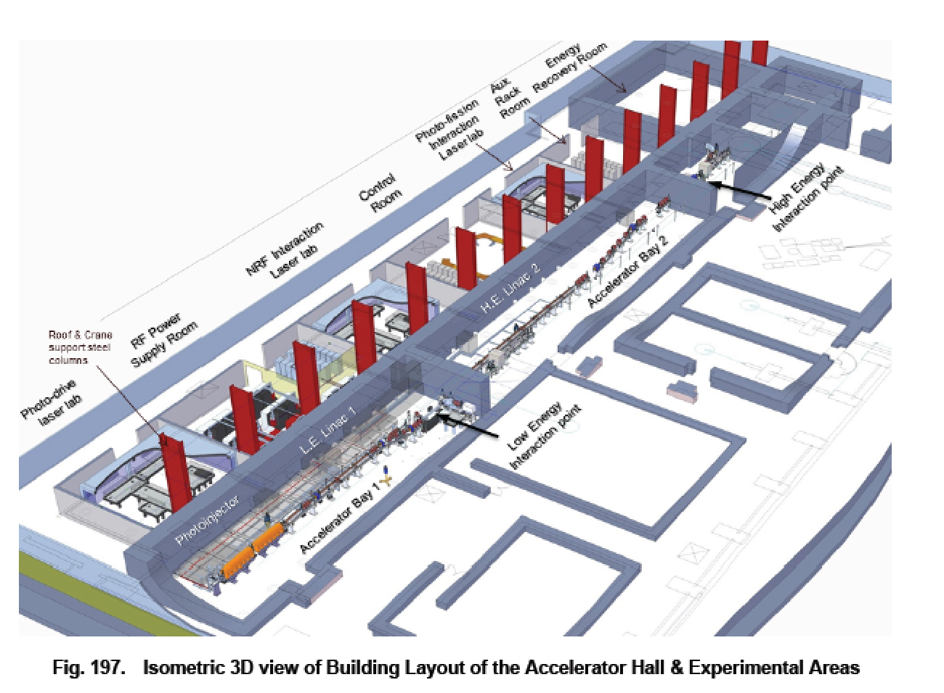

STAR was designed by INFN in 2013-2014 adopting a common paradigm with ELI-NP-GBS: both are e-γ linear collider based on 100 Hz amplified J-class lasers interacting with high brightness RF photo-injector. The design strategy applies Petrillo-Serafini criterion for maximum spectral density.
strong focusing of high brightness
(peak & average) to maximize Luminosity
According to Petrillo-Serafini criterion
$$S_{d}∝\frac{\left\langle I_{e}\right\rangle U_{las}}{ε_{n}^{2}E_{x}}$$
250-750 MeV e⁻
1-19.5 MeV γ
30-150 MeV e⁻
20-350 keV X

Slide 20
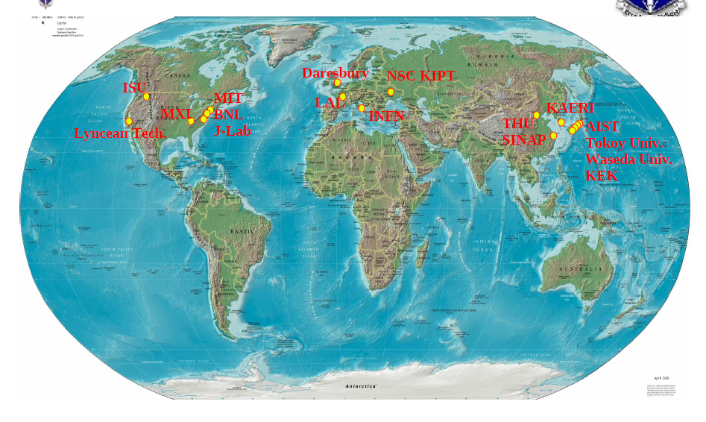
CALA
ELI-NP
HigS
STAR
Le Sorgenti Thomson/Compton sono gli “acceleratori di fotoni” piu’ efficaci
“4γ² boost effect”
Courtesy A. Variola

Slide 21
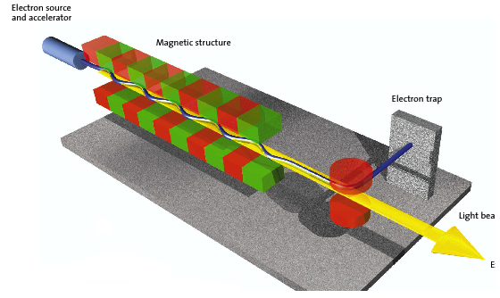
The Classical E.M. view (Maxwell eq.): Thomson Sources as synchrotron radiation sources with electro-magnetic undulator
FEL’s and Thomson/Compton Sources common mechanism:
collision between a relativistic electron and a (pseudo)electromagnetic wave
3 km
cm und. period λ_{u}
1-25 GeV
electrons
100-0.5 Å
photons
20-150 MeV electrons
0.8 μm laser λ
20-500 keV
photons
20 m

Slide 24
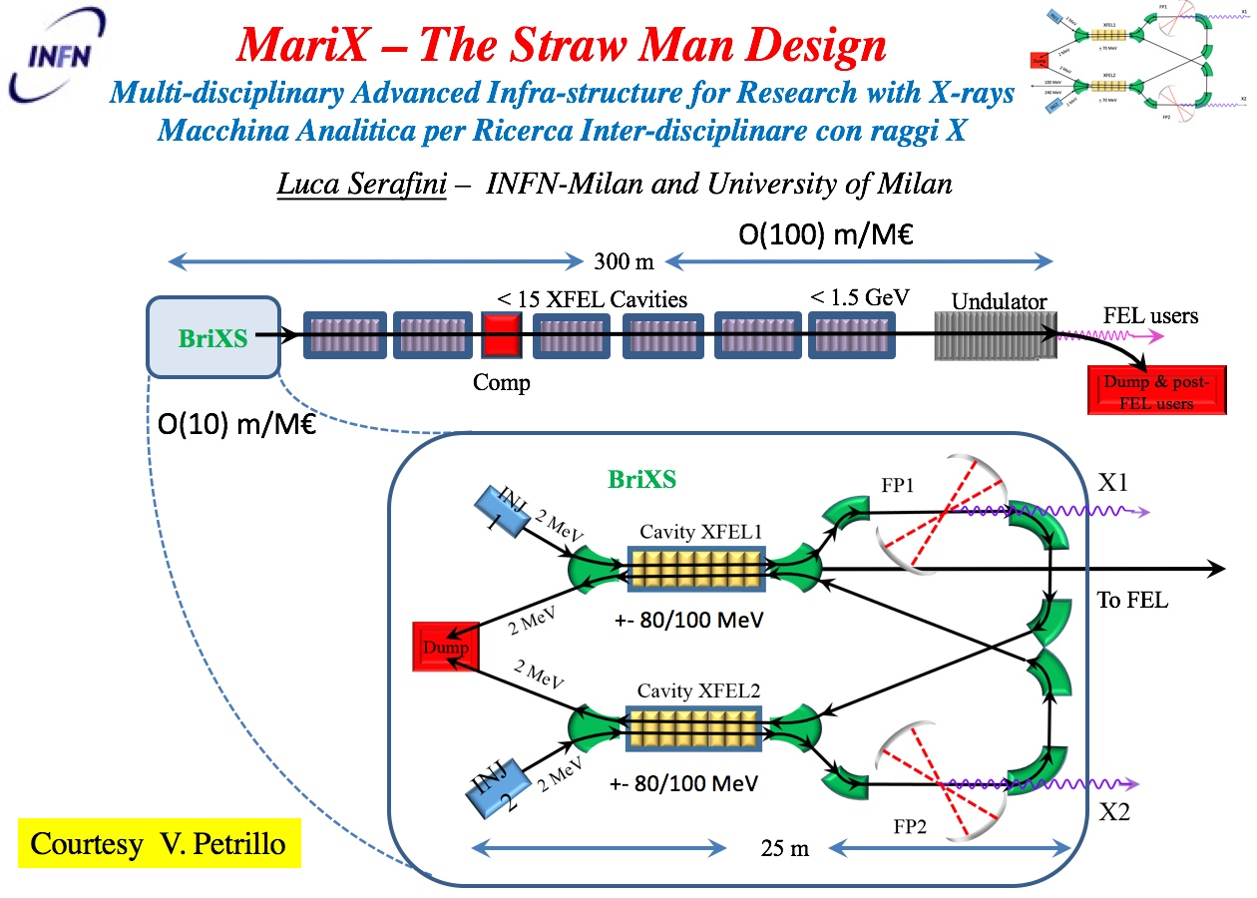

Slide 25
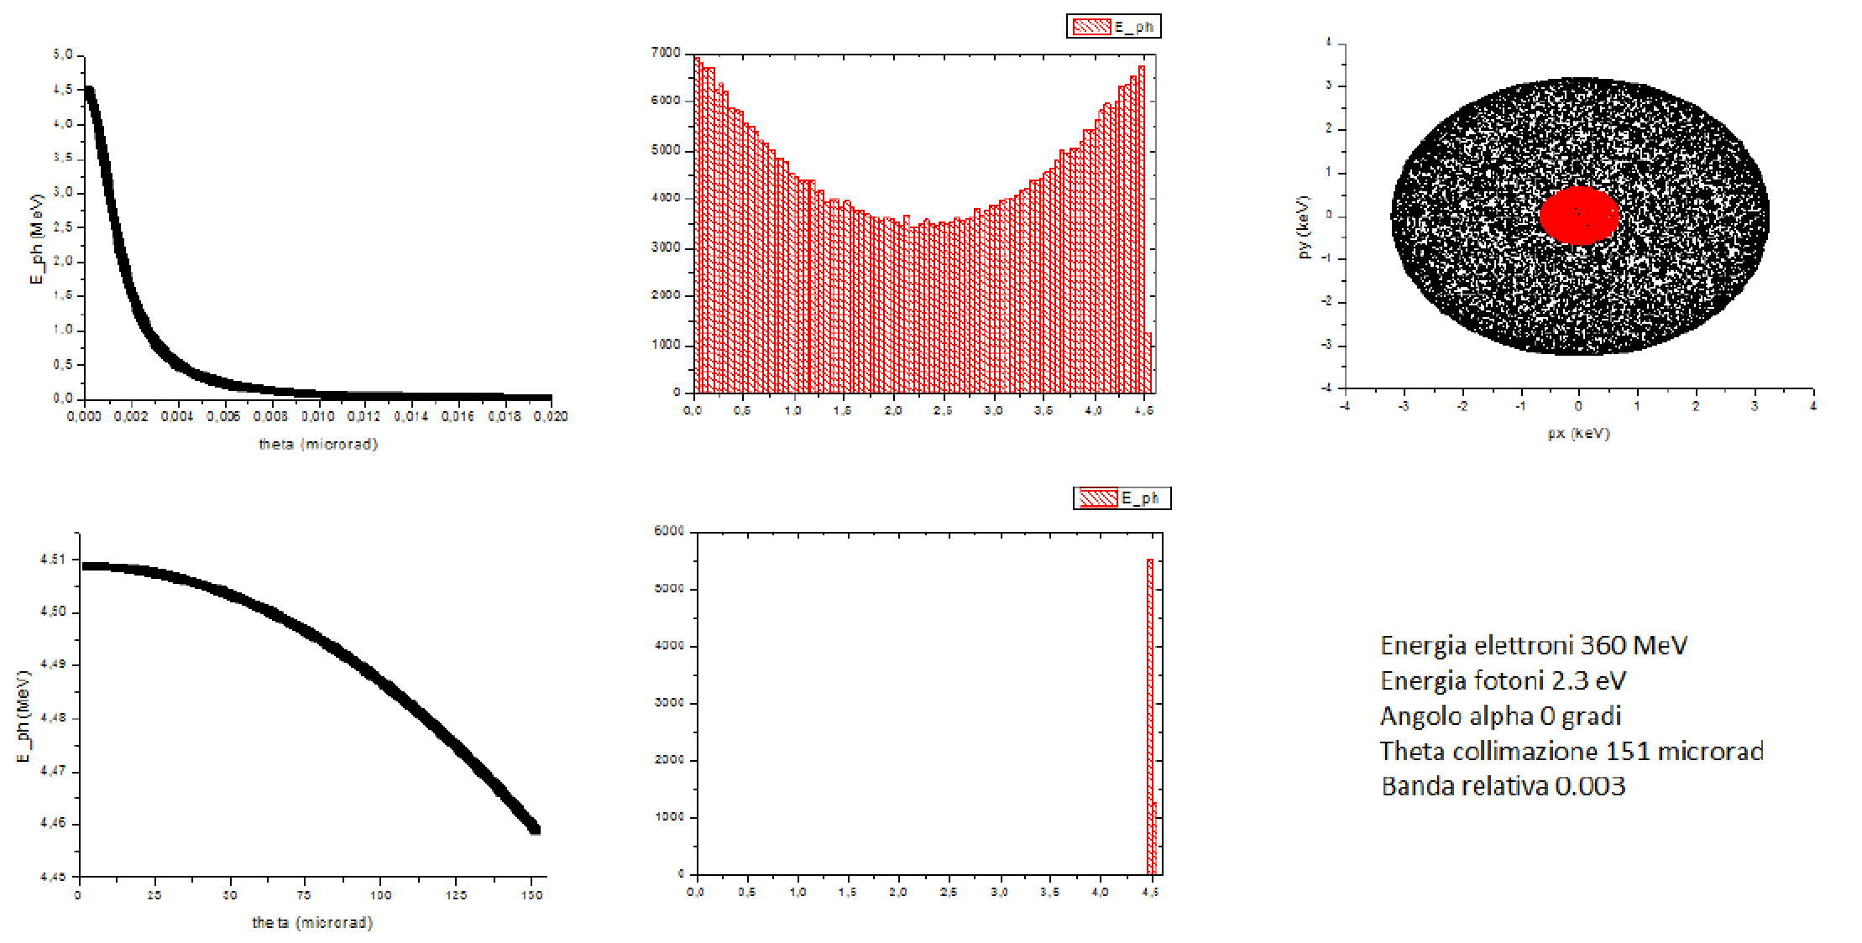
Single electron-photon spectra
What happens when we scatter beams of electron against beams of photons?

Slide 26
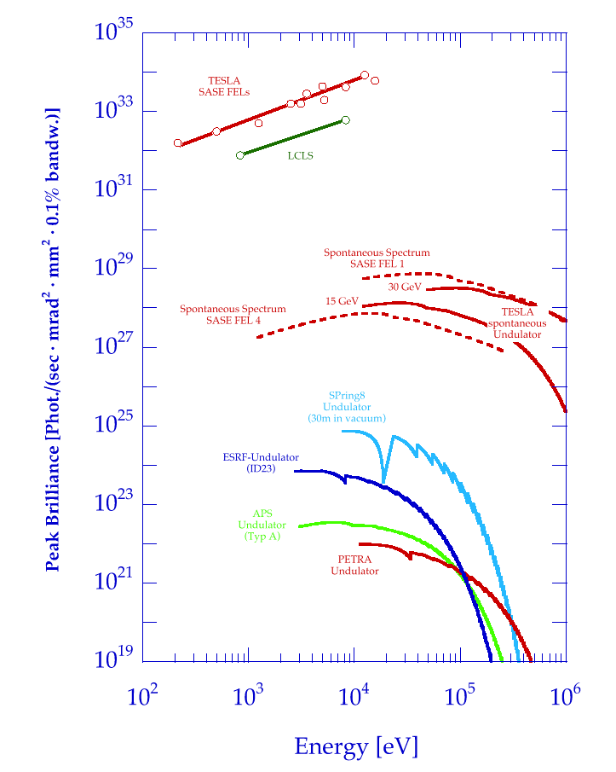
Brilliance of Lasers and X-ray sources
ELI
12.4
1.24
0.124
λ (nm)
BELLA
FLASH
Thomson/Compton Sources
Outstanding X/γ photon beams
for Exotic Colliders

Slide 27
STAR-2 Upgrade
(funded 17.5 Meuro by PON-2 Research Infrastructures Program)
a) 2 X-ray beam lines X (low and high energy) b) STAR-1 compatible (max sustainability in operational costs) c) interaction laser upgrade to 1 Joule (from 130 mJ) to increase achievable X-ray flux
Expected performances at STAR (including STAR-2 upgrade)
Energia massima X (keV) | Flusso a 5% rms bandwidth
130. | 3.0.10⁹
350. | 3.0.10¹⁰
Consiglio di Sezione – Milano – 14 Luglio 2022

Slide 28

STAR X-ray beamlines
foreseen applications

Slide 29
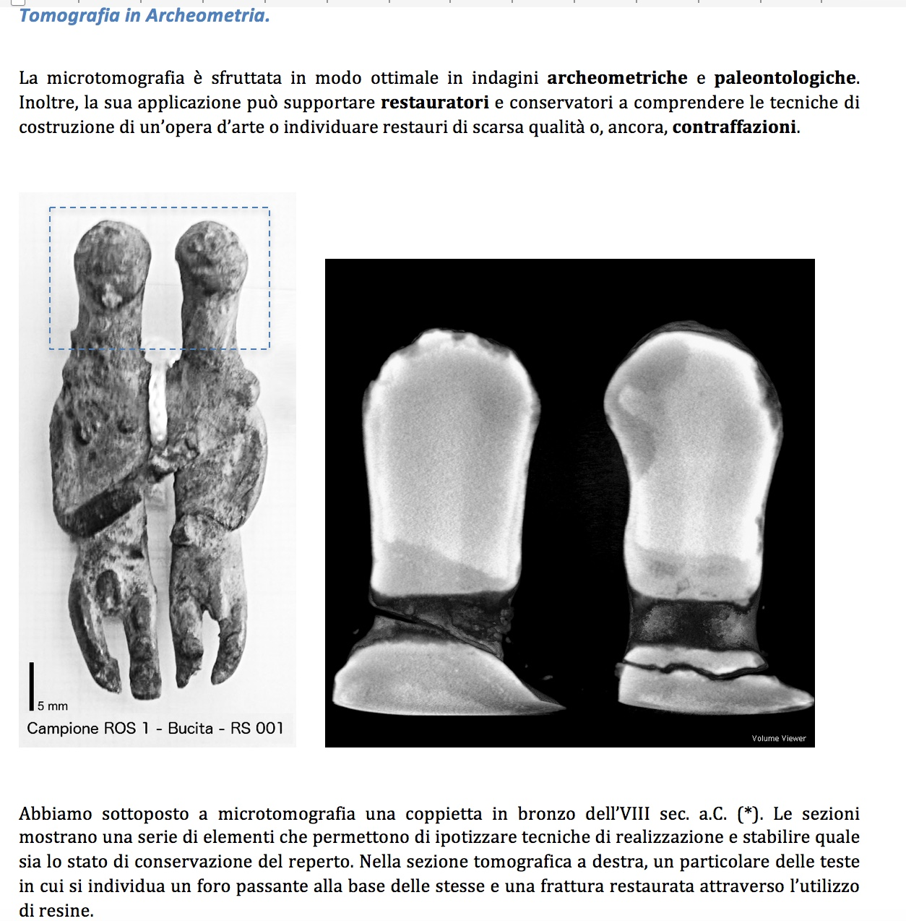
Courtesy R. Agostino

Slide 30
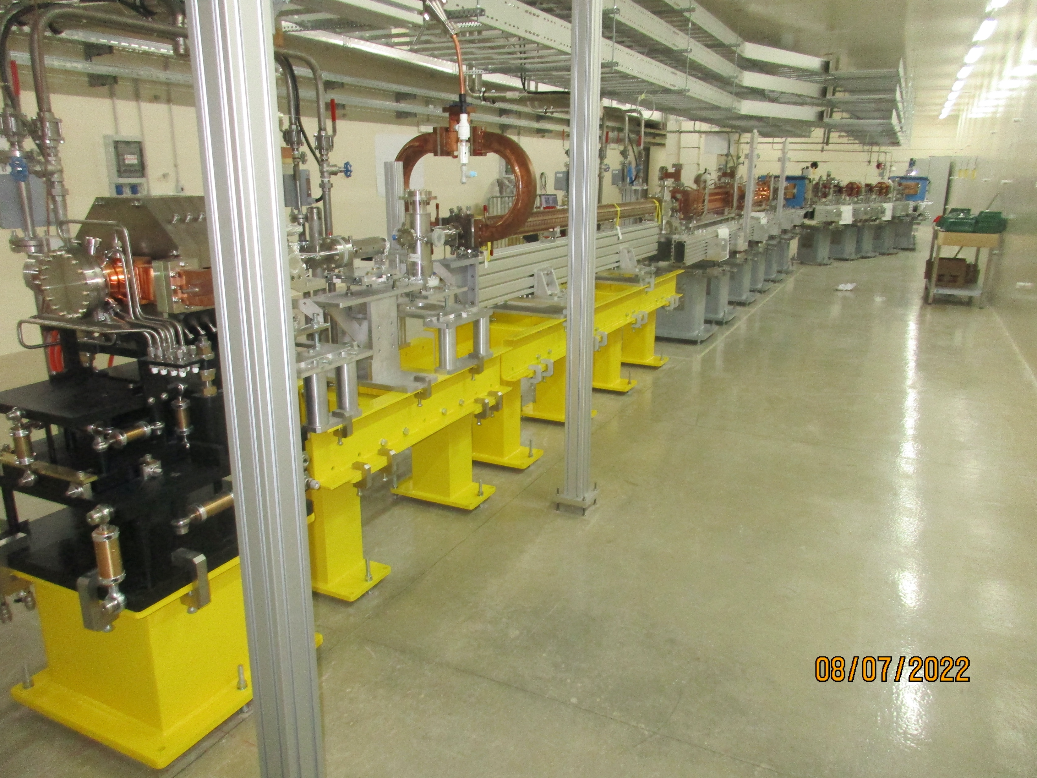
Consiglio di Sezione – Milano – 14 Luglio 2022

Slide 31
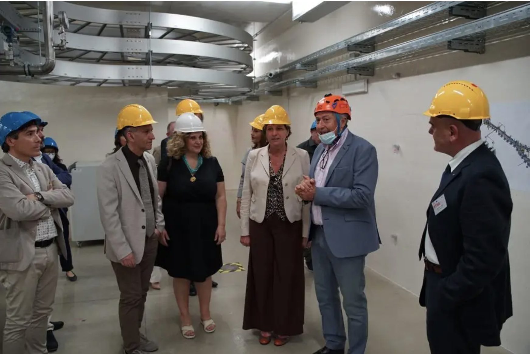
Visita Ministra C. Messa a STAR, 7 giugno 2022
Consiglio di Sezione – Milano – 14 Luglio 2022

Slide 32
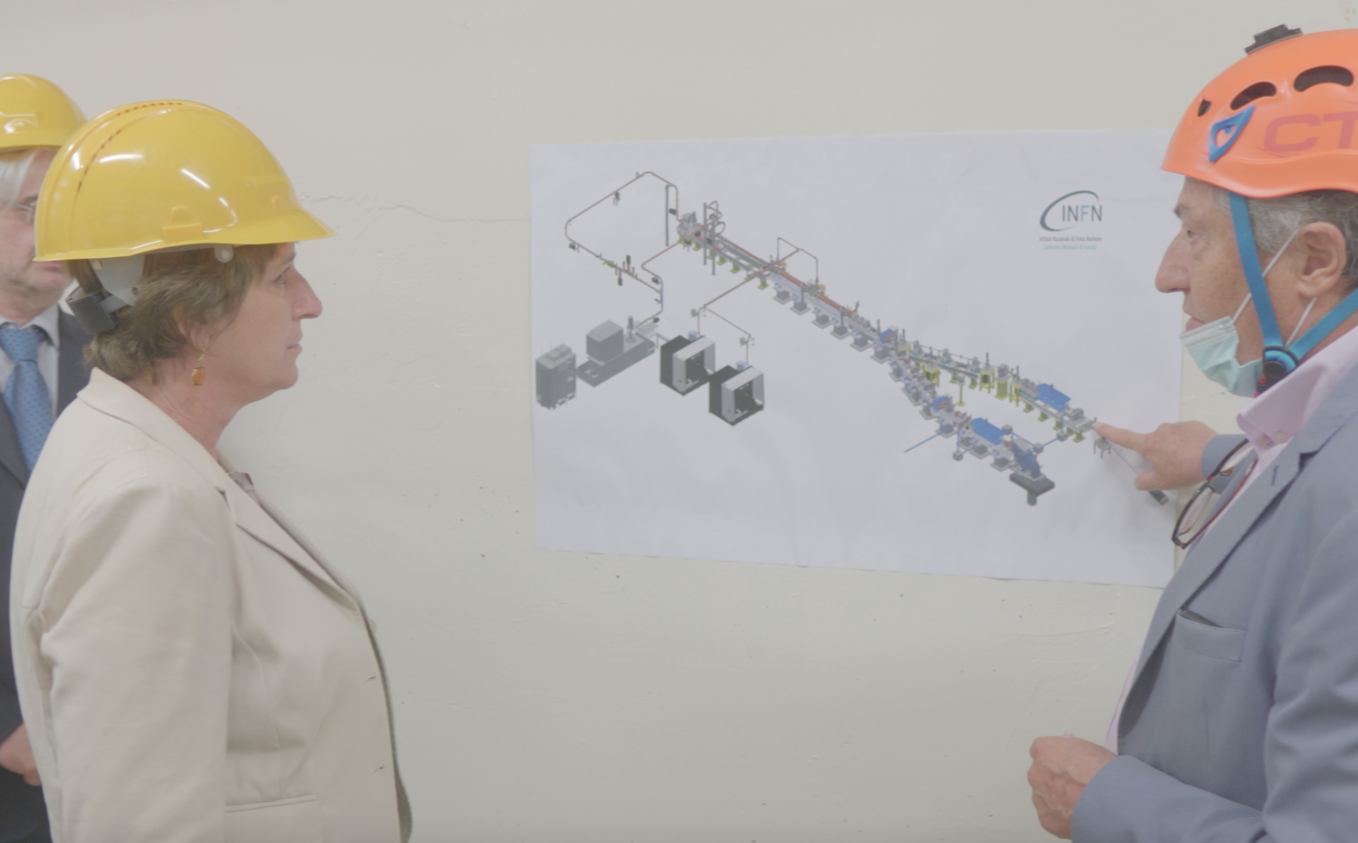
Tutte le info alla pagina delle News della Sezione, e anche nelle News del
Comitato INFN-Acceleratori, https://acceleratori.infn.it/it/

Slide 33
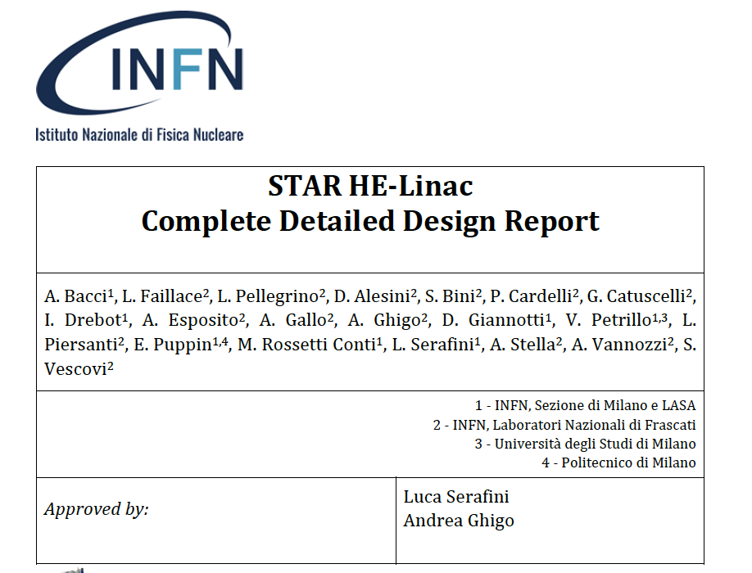
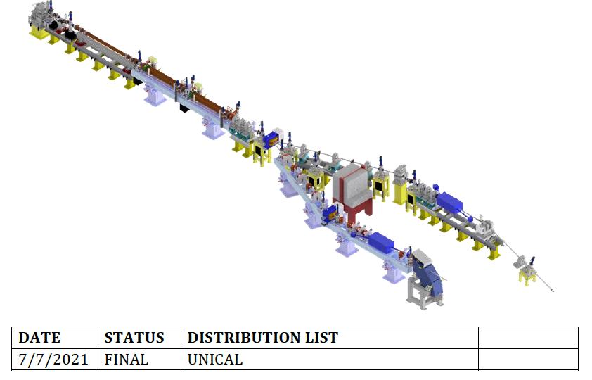
Primo deliverable: 1.1 M€ + IVA.
Costo 4 FTE (320 k€)
Profit circa 1 M€

Slide 34
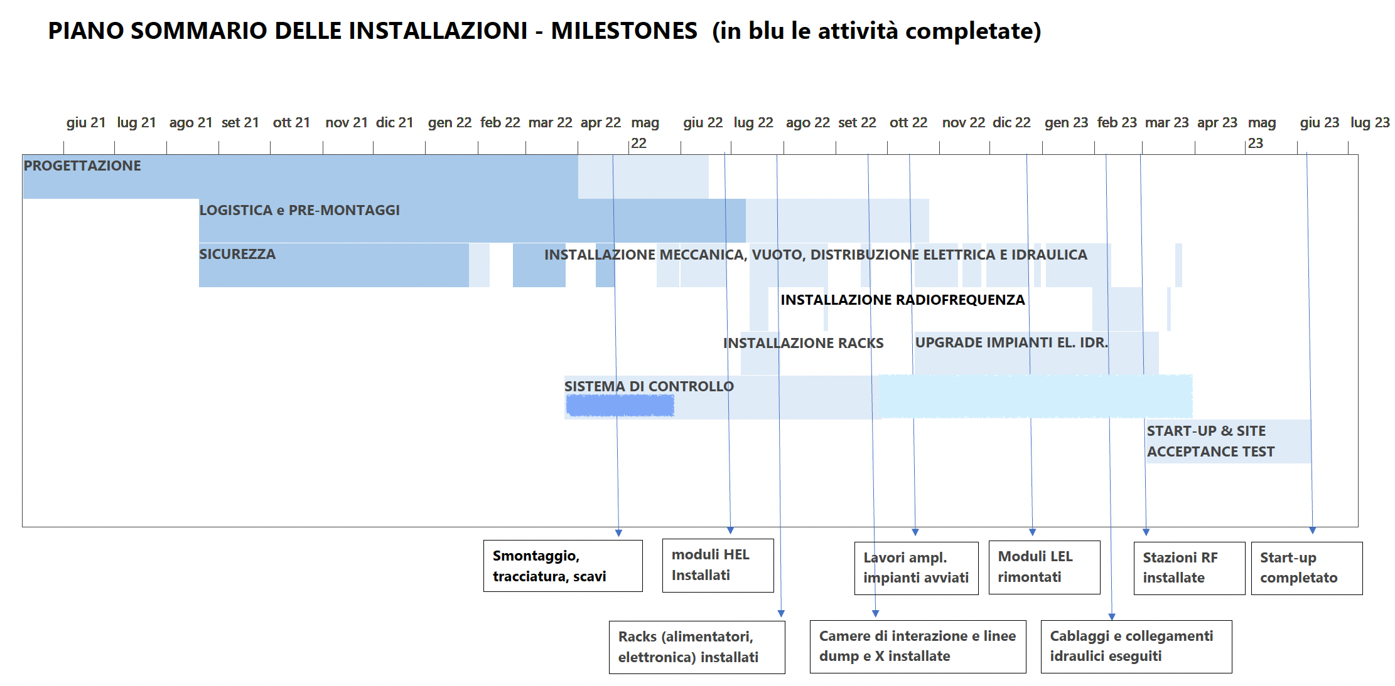
F. Prelz
Consiglio di Sezione – Milano – 14 Luglio 2022

Slide 35
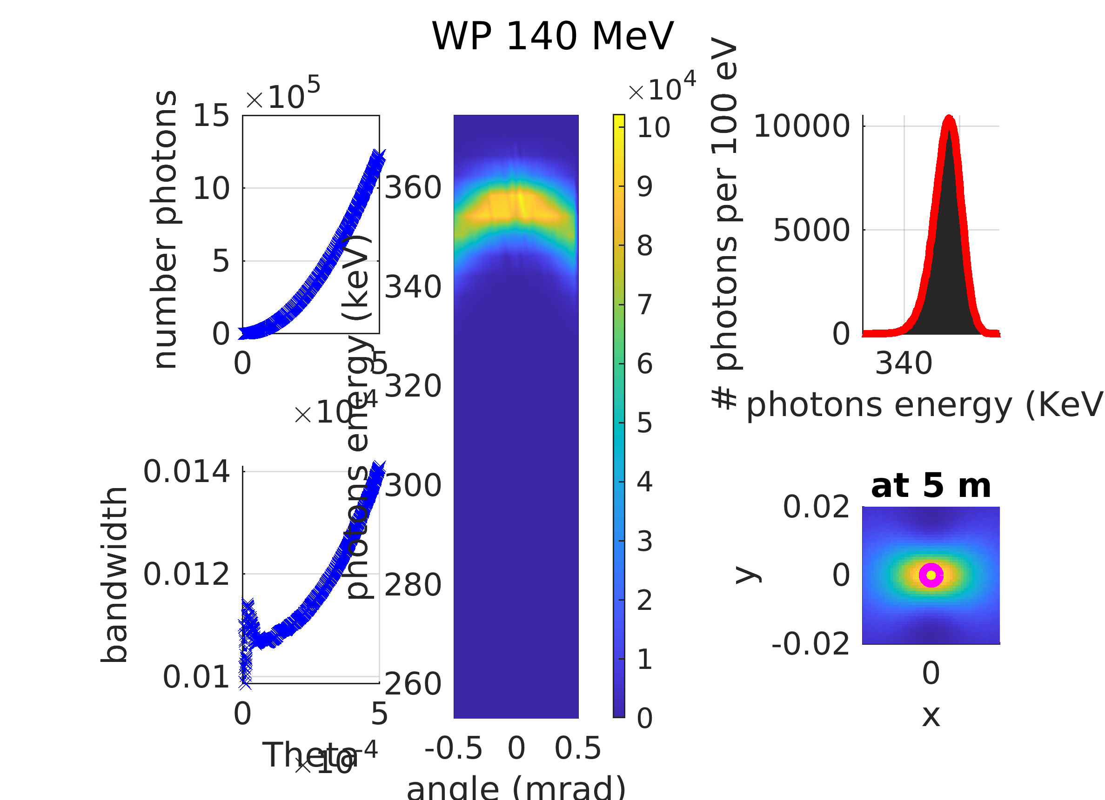

Slide 36
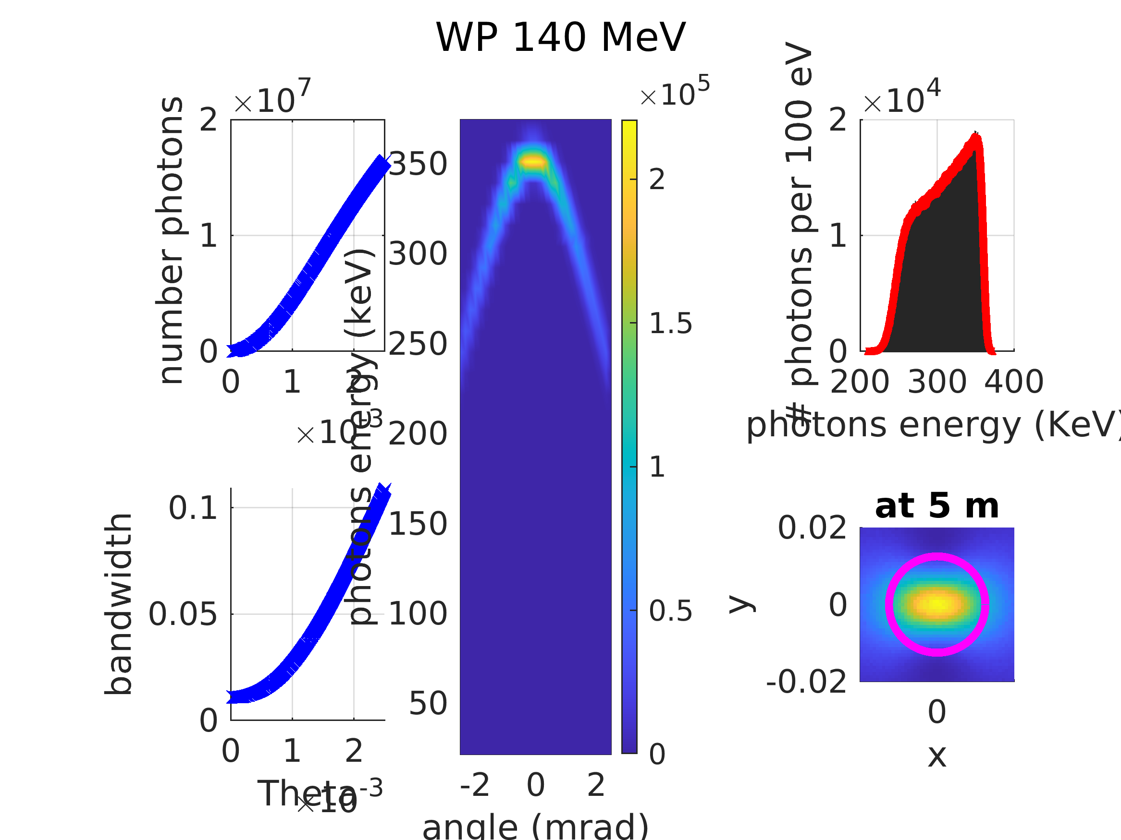

Slide 37
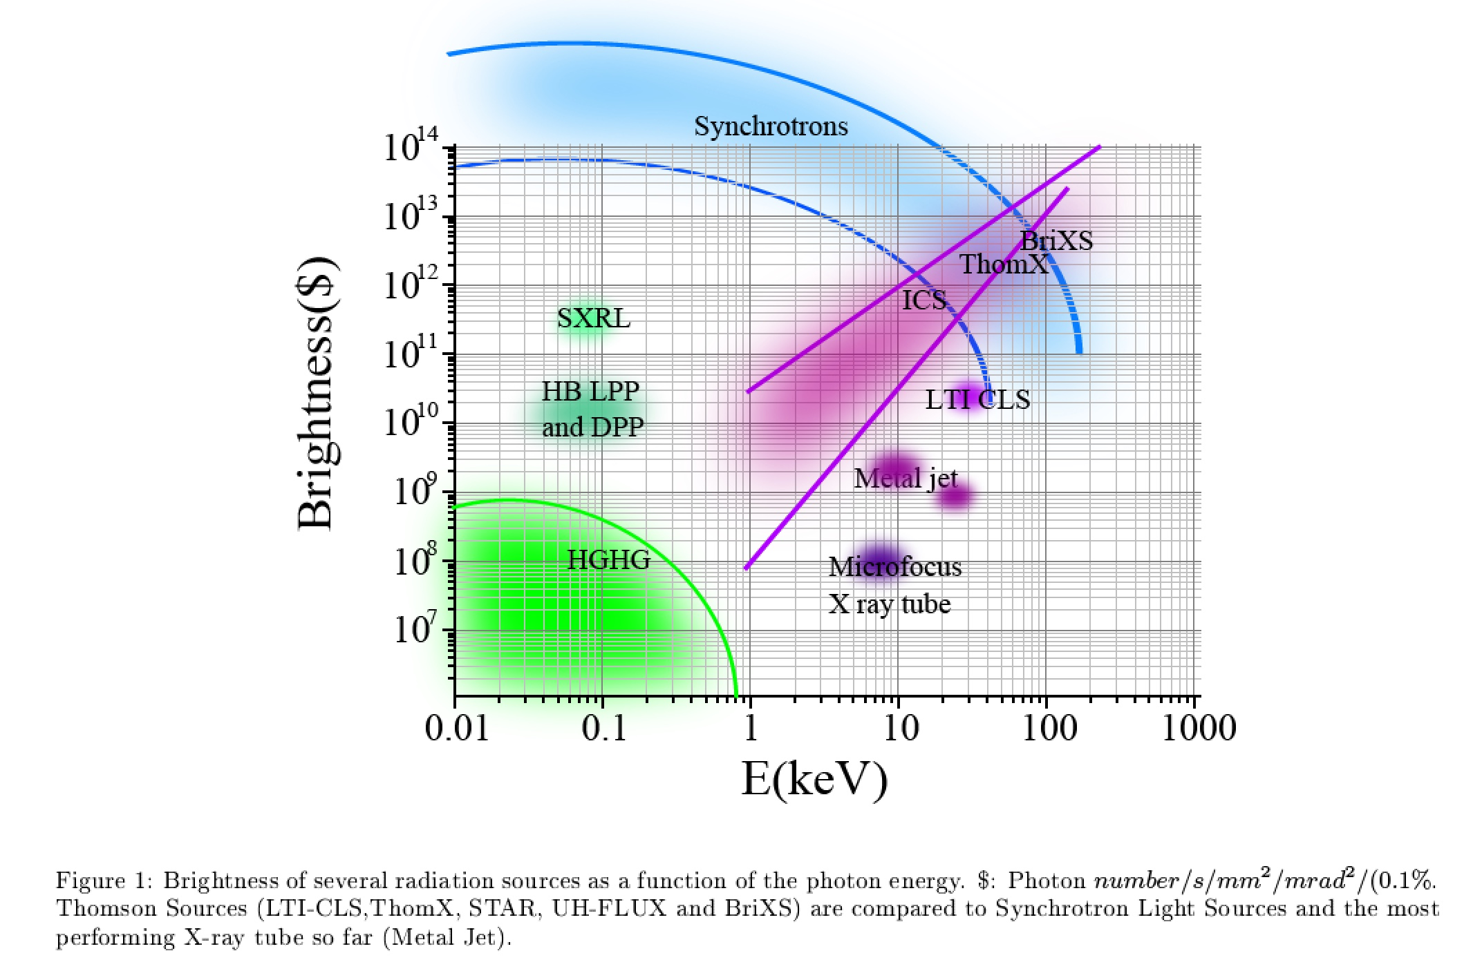
Inverse Compton Sources rivaling in Average Brightness with Synchrotron Light Sources at photon energies above 80-100 keV
ELI-NP-GBS
BriXSinO
STAR2
STAR
I.C.S.

